Slide 1
CHÀO MỪNG CÁC EM ĐẾN VỚI BÀI HỌC NGÀY HÔM NAY!

Slide 2
KHỞI ĐỘNG
Chắc hẳn em đã
từng chơi một trò chơi nào đó với người thân trong gia đình. Em có cảm xúc như thế nào về những
giây phút ấy?

Slide 3
Tiết 87
MÂY VÀ SÓNG
TA-GO

Slide 4
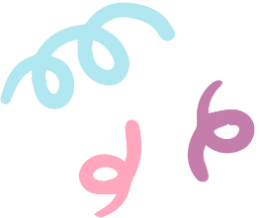
I. TÌM HIỂU CHUNG

Slide 5
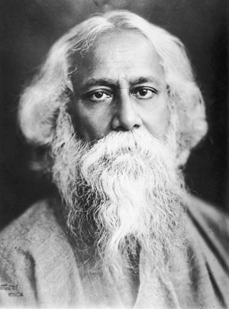
1. Tác giả, tác phẩm:
a. Tác giả Ra-bin-đờ-ra-nát Ta-go
(Xem SGK/ tr.31)

Slide 6
b. Tác phẩm Mây và sóng
In trong tập Trẻ thơ, xuất bản năm 1909, sau đó in trong tập Trăng non, xuất bản năm 1915.
Thể loại: Thơ tự do (thơ văn xuôi)
Phương thức biểu đạt: Biểu cảm

Slide 7
1. Tác giả, tác phẩm:
a. Tác giả Ra-bin-đờ-ra-nát Ta-go
(Xem SGK/ tr.31)
b. Tác phẩm Mây và sóng
2. Đọc và tìm hiểu chú thích
* Đọc
* Giải nghĩa từ

Slide 8
3. BỐ CỤC: 2 PHẦN
- Phần 1: Từ đầu đến “..bầu trời xanh thẳm”: cuộc trò chuyện của em bé với Mây và mẹ.
- Phần 2: Còn lại: Cuộc trò chuyện của em bé với Sóng và mẹ.

Slide 9
II. ĐỌC HIỂU VĂN BẢN

Slide 10
1
Từ ngữ, hình ảnh, biện pháp nghệ thuật
Em hãy nêu ấn tượng chung của em về bài thơ và hãy liệt kê những hình ảnh, biện pháp tu từ gợi cho em sự ấn tượng. Thảo luận cùng các bạn rồi điền vào bảng bên.
Ấn tượng của em về bài thơ | Những hình ảnh, biện pháp tu từ gợi cho em ấn tượng

Slide 11
Ấn tượng của em về bài thơ | Những hình ảnh, biện pháp tu từ gợi cho em ấn tượng
Lời mời gọi của mây và sóng tạo nên thế giới diệu kì, bí ẩn, hấp dẫn, đặc biệt là đối với trẻ thơ. Trò chơi của em bé và mẹ là chơi thú vị hơn, hay hơn vì những trò chơi ấy bắt nguồn từ tình yêu thương của mẹ đối với con. | Biện pháp tu từ nhân hóa, thể hiện qua hình ảnh: mây, sóng. Con là mây, mẹ là trăng, con là sóng, mẹ là bến bờ. Biện pháp tu từ: so sánh.

Slide 12
2. Các yếu tố tự sự và miêu tả
Thảo luận nhóm:
Tìm và nêu hiệu quả của việc sử dụng các yếu tố tự sự và miêu tả trong bài thơ. Điền kết quả vào PHT sau:
Ngữ liệu | Yếu tố tự sự | Yếu tố miêu tả
Đoạn 1: “Từ mẹ ơi … Bầu trời xanh thẳm”. | Trong đoạn 1 tác giả kể về chuyện gì? | Tìm những câu thơ trong đoạn 1 có sử dụng phương thức biểu đạt miêu tả?
Đoạn 2: Phần còn lại | Trong đoạn còn lại tác giả kể về chuyện gì? | Tìm những câu thơ trong đoạn còn lại có sử dụng phương thức biểu đạt miêu tả?
Nêu hiệu quả của việc sử dụng các yếu tố tự sự và miêu tả trong bài thơ.

Slide 13
Ngữ liệu | Yếu tố tự sự | Yếu tố miêu tả
Đoạn 1: “Từ mẹ ơi … Bầu trời xanh thẳm”. | => Tác giả kể về cuộc trò chuyện giữa người trên mây với em bé. Mây rủ em bé đi chơi xa với biết bao điều thú vị những em bé không đồng ý mà nghĩ ra trò chơi cùng mẹ. | => Bình minh vàng, vầng trăng bạc, họ mỉm cười bay đi, bầu trời xanh thẳm.
Đoạn 2: Phần còn lại | => Tác giả kể về cuộc trò chuyện giữa người trên sóng với em bé. Sóng rủ em bé đi chơi xa với biết bao điều thú vị nhưng em bé không đồng ý mà nghĩ ra trò chơi cùng mẹ. | => Họ mỉm cười nhảy nhót lướt qua; con lăn, lăn mãi, cười vang vỡ tan vào lòng mẹ.
Nêu hiệu quả của việc sử dụng các yếu tố tự sự và miêu tả trong bài thơ. | - Yếu tố tự sự thể hiện cuộc đối thoại giữa em bé và những người trên mây, trên sóng, giữa em bé và mẹ, những suy nghĩ của em bé, góp phần thể hiện sâu sắc tình mẫu tử. | - Yếu tố miêu tả giúp hình ảnh trong bài thơ hiện lên sống động, kì ảo.

Slide 14
3
Đặc điểm của thơ tự do
“Mây và sóng” là thơ tự do hay thơ cách luật?
Dựa vào đâu mà em biết được điều đó?
Em hãy thảo luận với các bạn
để hoàn thành PHT sau:
Phiếu học tập
Đặc điểm của thể loại thơ | Thể hiện trong văn bản “Mây và sóng”
Thiên về diễn tả … | Bài thơ diễn tả tình cảm, cảm xúc…
Ngôn ngữ thơ thường… | - Một số từ ngữ, hình ảnh tiêu biểu, hàm súc trong bài là:… - Nhạc điệu:…

Slide 15
3
Đặc điểm của thơ tự do
“Mây và sóng” thuộc thể thơ tự do.
Dựa vào bản dịch, ta thấy bài thơ không có quy tắc nhất định về số dòng hay cách gieo vần. Tuy nhiên, người đọc vẫn cảm nhận được âm điệu trữ tình của bài thơ.

Slide 16
Phiếu học tập
Đặc điểm của thể loại thơ | Thể hiện trong văn bản “Mây và sóng”
Thơ là tác phẩm trữ tình thiên về diễn tả tình cảm, cảm xúc của nhà thơ | Thông qua cuộc trò chuyện của em bé với mẹ, bài thơ Mây và sóng của Ta-go ngợi ca tình mẫu tử thiêng liêng, sâu sắc. Đồng thời bài thơ cũng chứa đựng quan niệm của tác giả về những hạnh phúc giản dị trong cuộc sống đời thường của mỗi con người.
Ngôn ngữ thơ thường hàm súc, giàu nhạc điệu, hình ảnh. | Hình ảnh giàu chất trữ tình, mang ý nghĩa biểu tượng; Kết cấu bài thơ như một truyện kể ấn tượng thú vị với hình thức đối thoại lồng trong lời kể của em bé; Bài thơ sử dụng các biện pháp nghệ thuật tu từ như: ẩn dụ, nhân hóa, …

Slide 17
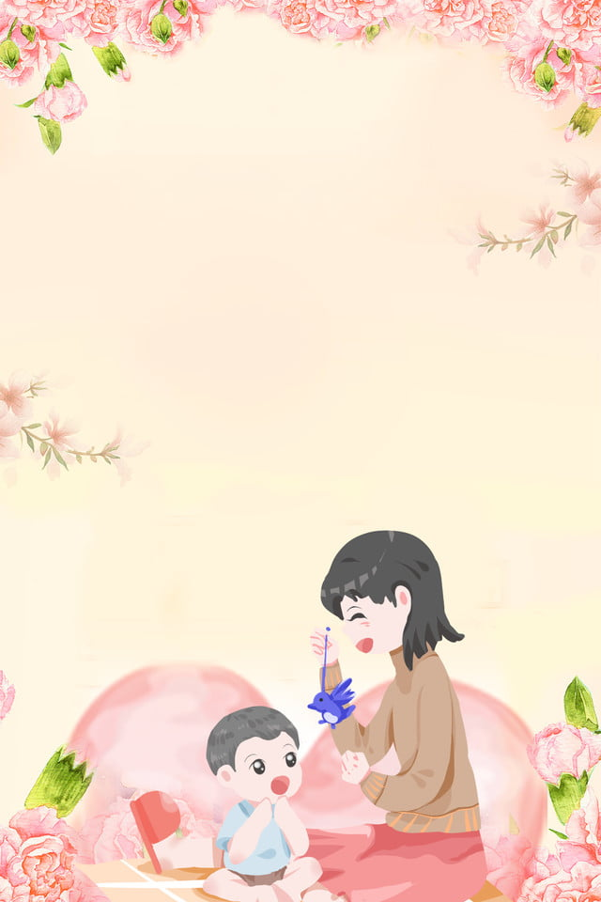
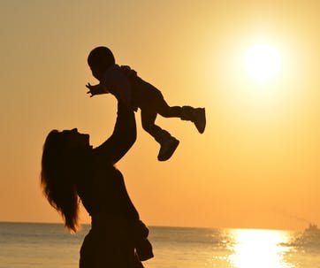
4
Thông điệp và bài học
Tình cảm gia đình, đặc biệt là tình mẫu tử, sẽ luôn là điểm tựa vững chắc cho chúng ta trước những cám dỗ của cuộc đời.
Hạnh phúc là những điều bình dị, thân thương và gần gũi. Hạnh phúc ở ngay trên trần thế và do chính con người tạo ra.
Tình cảm của nhà thơ thể hiện qua bài thơ là tình cảm yêu thương, thấu hiểu trẻ thơ. Nhà thơ đã gửi gắm vào đó những triết lí sâu sắc về tình mẫu tử và quan niệm về hạnh phúc của mình.
Em có cảm nhận gì về tình cảm của tác giả? Những chi tiết nào trong bài thơ khiến em có cảm nhận đó?
Notes:
con người trong cuộc sống vẫn thường gặp những cám dỗ và quyến rũ. Muốn khước từ chúng, cần có những điểm tựa vững chắc mà tình mẫu tử là một trong những điểm tựa ấy. Bài thơ đã chắp cánh cho trí tưởng tượng của tuổi thơ song cũng nhắc nhở chúng ta rằng, hạnh phúc không phải là điều gì xa xôi bí ẩn, do ai ban cho mà là ở ngay trên trần thế và do chính con người tạo ra.

Slide 18
III. Tổng kết và củng cố
Thảo luận nhóm:
Các em hãy liệt kê những đặc điểm của thơ tự do và chia sẻ kinh nghiệm đọc văn bản thơ theo đặc trưng thể loại.
Bảng tóm tắt một số đặc điểm và lưu ý khi đọc thơ tự do.
Một số đặc điểm của thơ tự do | Lưu ý về cách đọc thơ tự do

Slide 19
III Tổng kết và củng cố
Một số đặc điểm của thơ tự do | Lưu ý về cách đọc thơ tự do
Số lượng chữ trong dòng thơ, số lượng dòng thơ trong văn bản không hạn định, gieo vần không theo luật định nào. | => Nhận diện được thể loại thơ tự do thông qua hình thức bài thơ (số chữ, số dòng, vần, nhịp).
Ngôn ngữ thơ hàm súc, giàu nhạc điệu, hình ảnh. | => Chú ý từ ngữ, hình ảnh, các biện pháp tu từ, yếu tố tự sự và yếu tố miêu tả.
Thơ là tác phẩm trữ tình thiên về diễn tả tình cảm, cảm xúc của nhà thơ. | => Tìm hiểu tình cảm, thái độ của tác giả thông qua hình thức thể hiện của bài thơ

Slide 20
Chúc các em
học tốt!

